Slide 1

Création d’un réseau générique et dynamique : SmartDevCom
Présenté par :
PIERRE Cyrille
IMPERY Thomas
Tuteur : Michel CHEMINAT
Référent : Christian LAFOREST

Slide 2
Introduction
Sous titres
Spécialisation d’un protocole existant : IP
Plusieurs domaines : Embarqué, réseau, électronique, logiciel
Comment créer un réseau intelligent et dynamique?
1

Slide 3
Plan
Présentation de la domotique
Description du projet
Conception
2

Slide 4
1 – Présentation de la domotique
3

Slide 5
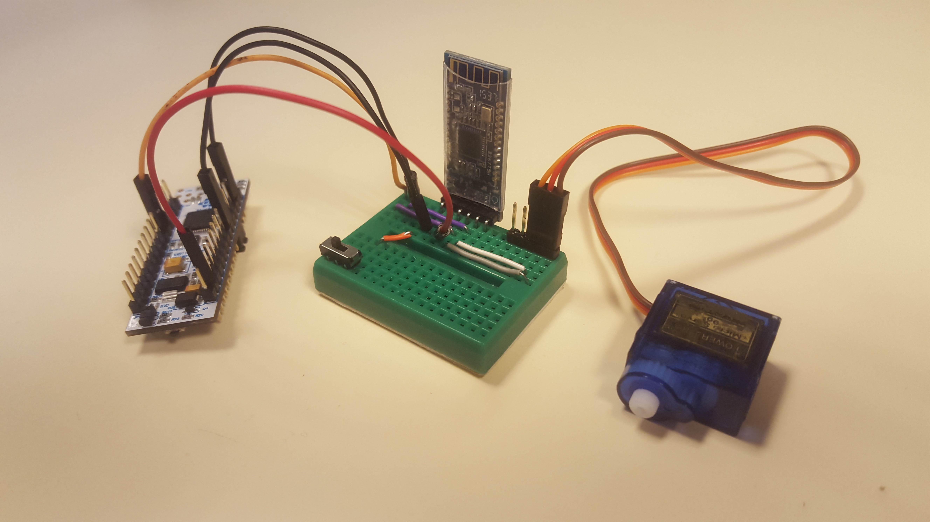
Présentation de la domotique
L’intelligence des objets
Objet connecté : Extension d’Internet aux objets physiques
Support de communication
Carte de développement
Actionneur ou capteur
4

Slide 6
Présentation de la domotique
Les supports de communication
 | Bluetooth | Wifi | BLE | NFC | Zigbee / Z-wave
Portée (m) | 30 | 50 | 10 | 0.2 | 40
Débit moyen | 2.1 Mbit/s | 200 Mbit/s | 1 Mbit/s | 424 Kbit/s | 200 Kbit/s
Consommation | 150 mA | 150 mA | 20 mA | 15 mA | 30 mA
Topologie | Etoile | Etoile | Etoile | P2P | Etoile, Arbre, Mesh
Protocoles énergivores
Protocoles peu énergivores
5

Slide 7

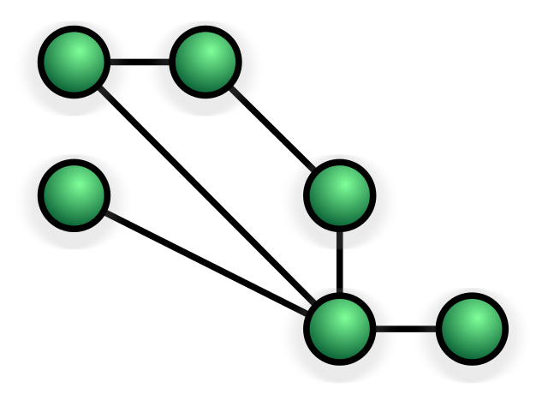
Présentation de la domotique
Les différentes topologies
Réseau étoile :
Simple
Peu dynamique
Peu robuste
Réseau meshé :
Complexe
Dynamique
Robuste
6

Slide 8
Présentation de la domotique
La centralisation de l’intelligence
Besoin de créer une intelligence : Jarvis
Les scénarios intelligents : Lecture d’un film
Anticipation des requêtes de l’utilisateur
Choix du film
Choix du volume
Fermeture des stores
Extinction de la lumière
Allumage d’une lumière tamisée
Passage du téléphone en mode avion
7

Slide 9
Présentation de la domotique
Problématique
A
B
Z
C
D
E
8

Slide 10
2 – Description du projet
2

Slide 11
Introduction
Sous titres
Spécialisation d’un protocole existant : IP
Plusieurs domaines : Embarqué, réseau, électronique, logiciel
Comment créer un réseau intelligent et dynamique?
2

Slide 12
Introduction
Sous titres
Spécialisation d’un protocole existant : IP
Plusieurs domaines : Embarqué, réseau, électronique, logiciel
Comment créer un réseau intelligent et dynamique?
2

Slide 13
3 – Conception
2

Slide 14
Introduction
Sous titres
Spécialisation d’un protocole existant : IP
Plusieurs domaines : Embarqué, réseau, électronique, logiciel
Comment créer un réseau intelligent et dynamique?
2

Slide 15
Introduction
Sous titres
Spécialisation d’un protocole existant : IP
Plusieurs domaines : Embarqué, réseau, électronique, logiciel
Comment créer un réseau intelligent et dynamique?
2

